Slide 1
《线性代数》课程要求
授课：第一至第六章
平时成绩：考勤(旷课、迟到、早退)、作业、随堂测验、期末考试
答疑：随堂
作业：每周周二(交/发)
综合成绩：平时（原则30%）+期末（70%）
特别说明：手机静音
听课要求: 听课做笔记
作业 请写在作业纸上，每周周二课间以班为单位由课代表收齐按学号顺序交到讲桌上。（写明班级、姓名、学号）

Slide 2
线 性 代 数
第一章 行列式
基础
第二章 矩阵
基本内容
第三章 n维向量
第四章 线性方程组
第五章 相似对角化
矩阵的加深研究
第六章 二次型
矩阵理论

Slide 3
第一章 行列式
行列式是线性代数的一种工具！
行列式主要是能计算行列式的值.
内容提要
§1 行列式的概念
§2 行列式的性质
§3 行列式的展开定理
§4 行列式的计算
§5 克莱姆法则

Slide 4
§1.1 行列式的概念
一、概念的引入
二、二、三阶行列式
三、n 阶行列式

Slide 5
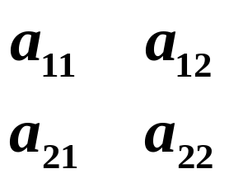
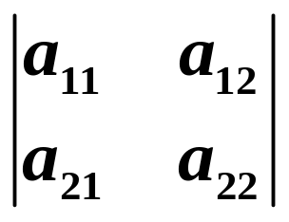
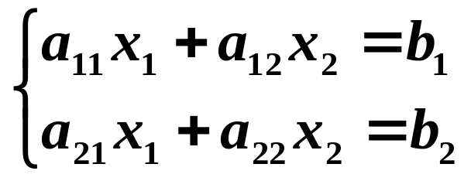
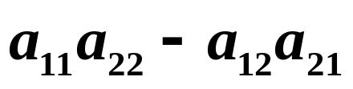
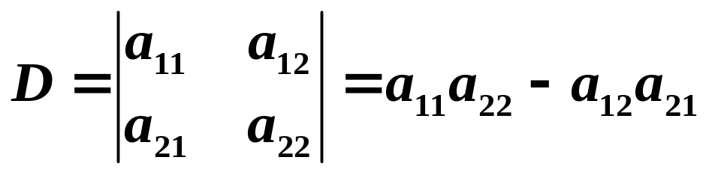
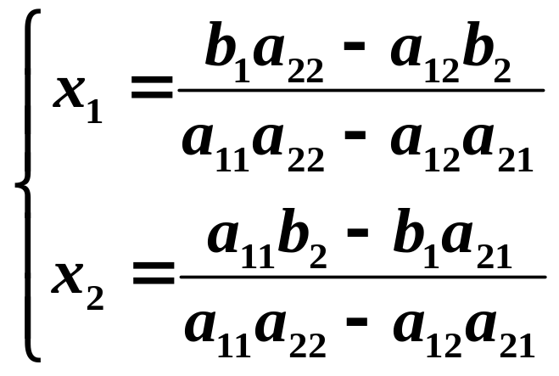
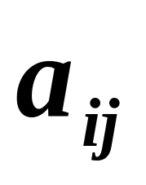
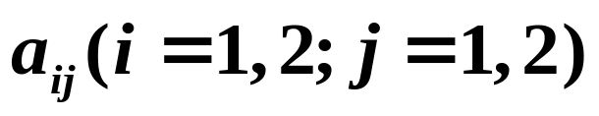

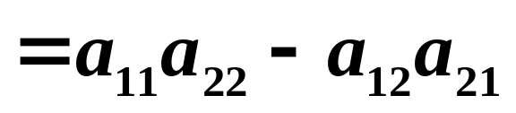
一、概念的引入
二、二、三阶行列式
二元线性方程组
数表
记号
表达式 称为由该
数表所确定的二阶行列式，即
其求解公式为
列标
原则：横行竖列
行标
二阶行列式的计算
——对角线法则
主对角线
副对角线

Slide 6







三阶行列式
原则：横行竖列
三阶行列式的计算
——对角线法则
注：
1角标的标注
2正负号的选取规律
注意：对角线法则只适用于二阶与三阶行列式.

Slide 7
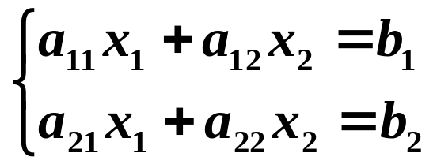
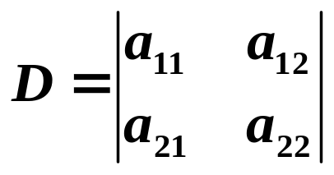
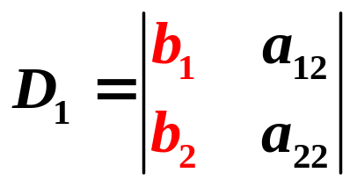
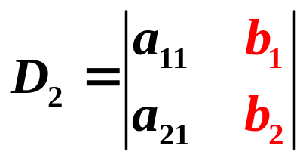
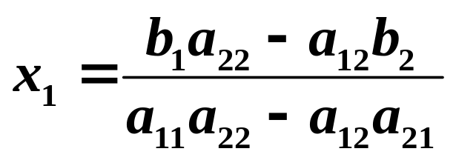
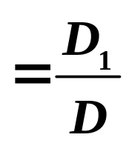
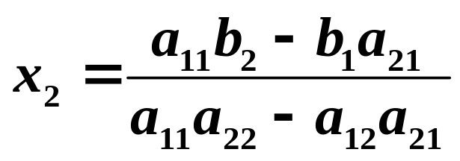
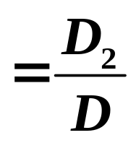
二元线性方程组
若令
(方程组的系数行列式)
则上述二元线性方程组的解可表示为

Slide 8
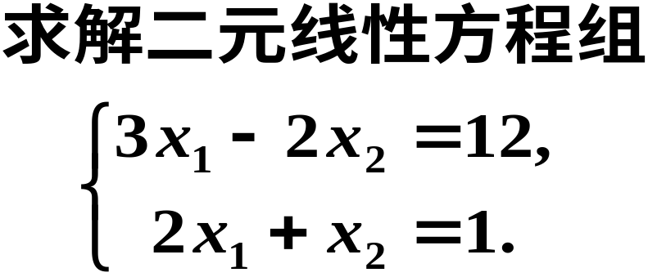
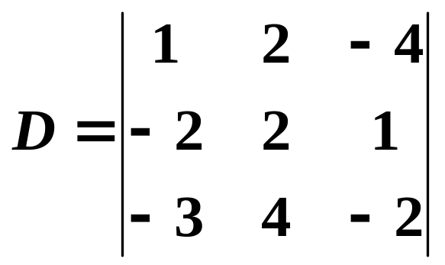

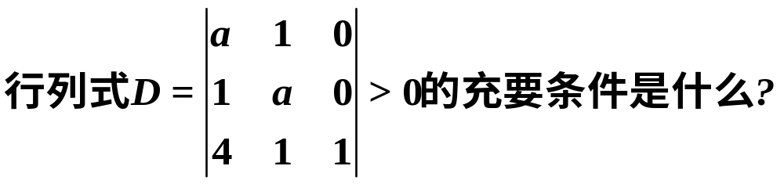
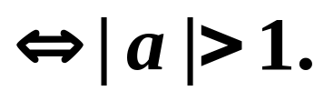
例1
例2
例3

Slide 9
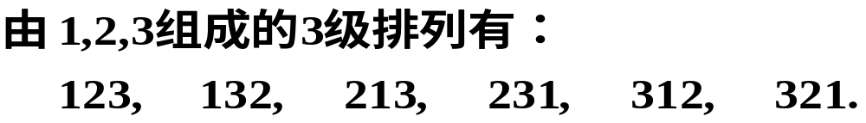
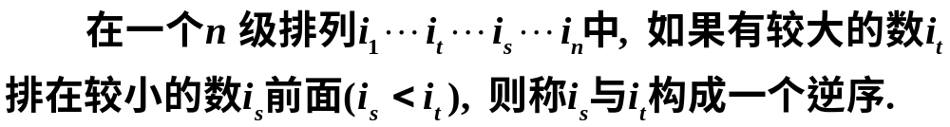
1、排列与逆序数
三、n阶行列式
n级排列
n
1
,
☹
,
n
由
个不同的数
,
2
组成的不重复
的有序数组
i
i
☹
i
称为一个
n
级排列
1
2
n
逆序
规定n 个不同的自然数，由小到大为标准次序.
例如 排列32514

Slide 10




逆序数
排列 中所有逆序的总数称为该排列的逆序数,
记为
例如 排列32514 中，
3 2 5 1 4
τ(32514)=0+0+1+1+3=5
1
3

Slide 11







2、排列的奇偶性
逆序数为奇数的排列-----奇排列;
逆序数为偶数的排列-----偶排列.
规定: 标准排列12…n的逆序数为0, 是偶排列.
例 4 计算排列217986354的逆序数,并讨论它的奇偶性.
解
此排列为偶排列.

Slide 12


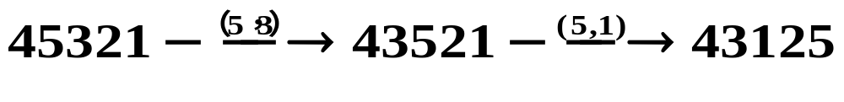
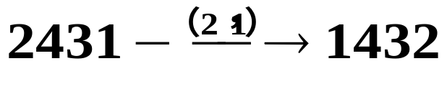
对换:
将排列中任意两个元素对调，其余元素不动
(2 , 4)
例如
(2 , 4)
例如
计算逆序数
(奇)
(偶)
(奇)
τ(45321)=9,
τ(43521)=8，
τ(43125)=5,
(偶)
(奇)
τ(2431)=4
τ(1432)=3
定理1 对一个排列中的任意两个元素进行一次对换, 改变排列的奇偶性.
推论1 n 个自然数共有 n! 个n 级排列, 其中奇偶排列各占一半.

Slide 13

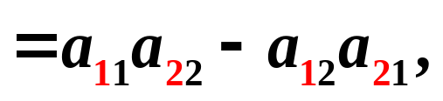
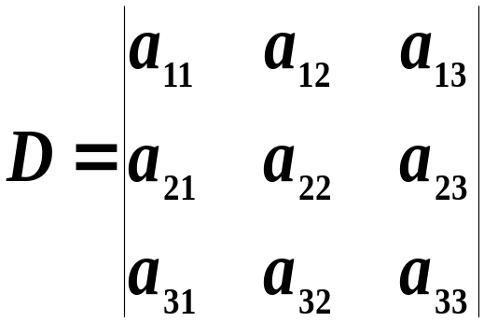


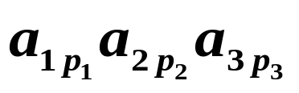
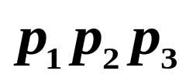
列标排列 逆序数
1 2 3
2 3 1
3 1 2
3 2 1
1 3 2
2 1 3
0
2
2
3
1
1
偶
= a₁₁a₂₂ a₃₃ +a₁₂a₂₃ a₃₁ +a₁₃a₂₁ a₃₂
-a₁₁a₂₃ a₃₂ - a₁₂a₂₁ a₃₃ - a₁₃a₂₂ a₃₁
奇
规律：
1、三阶行列式共有6项，即3!项．
2、每一项都是位于不同行不同列的三个元素的乘积．
3、每一项可以写成 （正负号除外），其中
是1、2、3的某个排列.
4、当 是偶排列时，对应的项取正号；
当 是奇排列时，对应的项取负号.

Slide 14
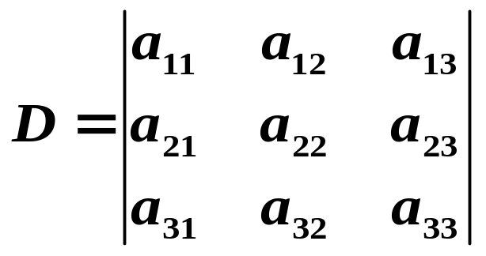

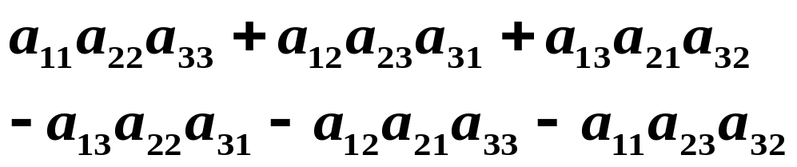
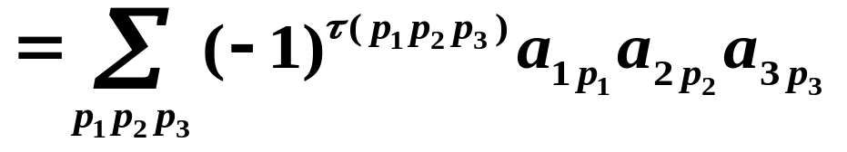
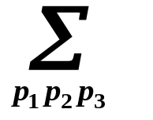
所以，三阶行列式可以写成
其中 表示对1、2、3的所有排列求和.
二阶行列式有类似规律.下面将行列式推广到一般的情形.

Slide 15

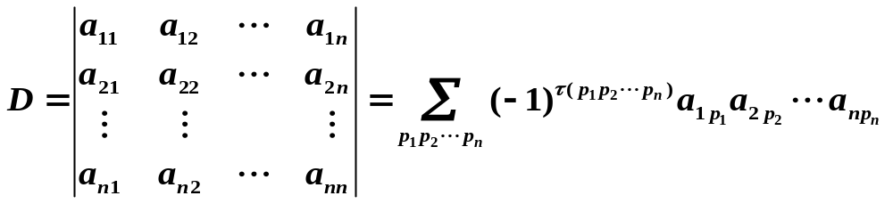
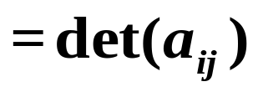
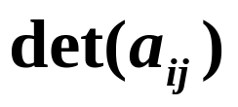

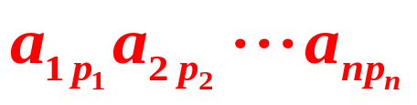
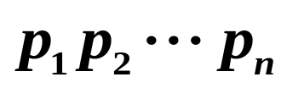
3、n阶行列式
把 n² 个元素 组成的记号
简记作 ，
其中 为行列式D的 (i, j)元
1. n 阶行列式共有 n! 项．
2.每一项都是位于不同行不同列的 n 个元素的乘积．
3.每一项可以写成 （正负号除外），其中
是1, 2, …, n 的某个排列.
4.当 偶排列时，对应的项取正号；
当 奇排列时，对应的项取负号.

Slide 16
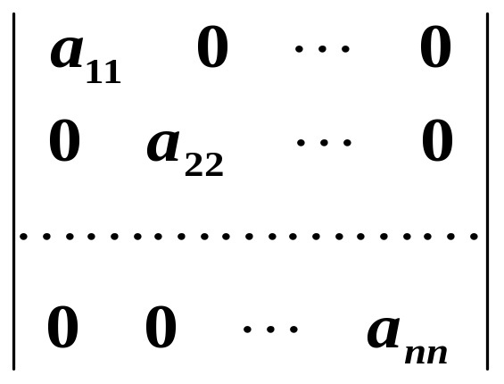
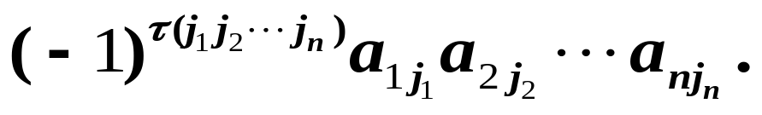


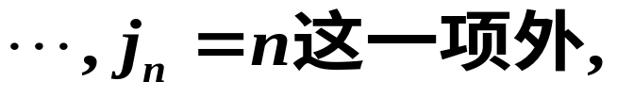
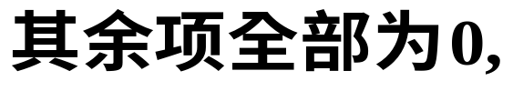

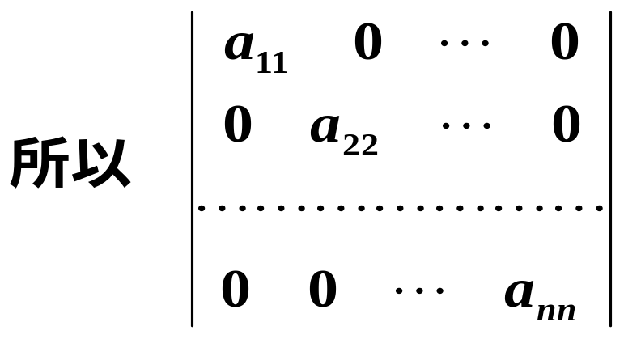
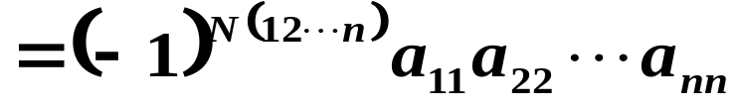

例5 计算对角形行列式
解:
展开式中每一项的一般形式为
所以不为零的项只有

Slide 17
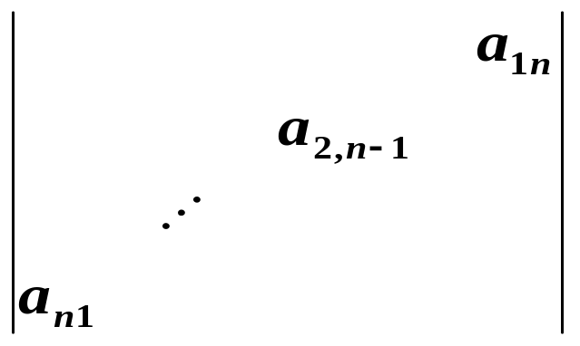
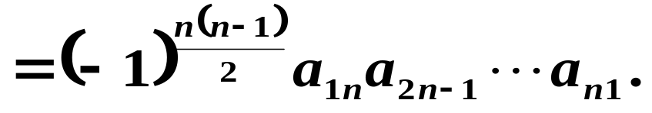

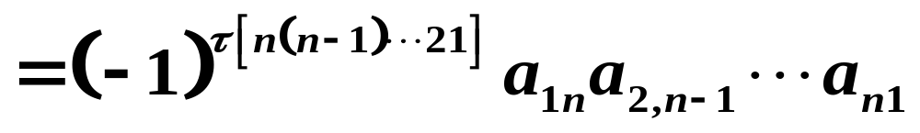
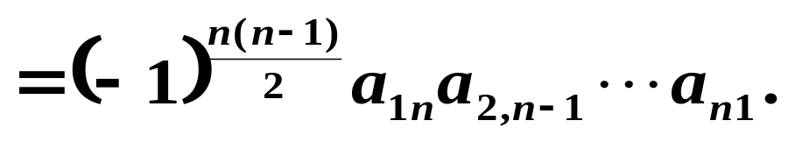
例6 证明对角行列式
证明
依行列式定义

Slide 18
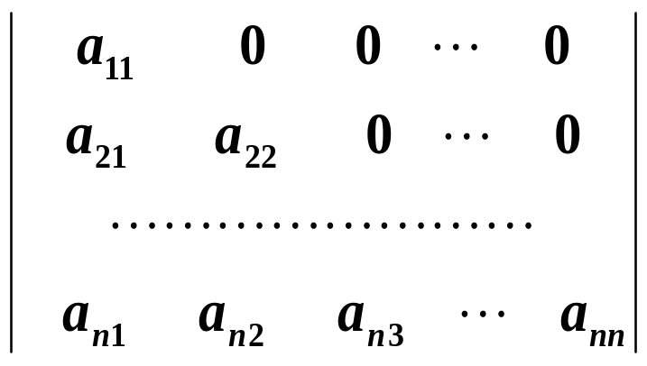
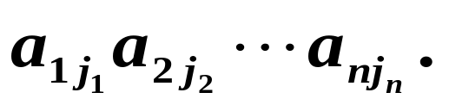




例7 计算下三角形行列式
解
展开式中项的一般形式为
所以不为零的项只有

Slide 19



上三角形行列式
下三角形行列式
对角形行列式

Slide 20




定理2 n 阶行列式也可定义为
推论2 n 阶行列式

Slide 21






例8 在六阶行列式中,下列两项各应带什么符号.
解
431265的逆序数为
行标排列341562的逆序数为
列标排列234165的逆序数为

Slide 22
小结
1、n个不同的元素的所有排列种数为 n! .
2、排列具有奇偶性，n级排列中奇偶排列各占一半， 对换改变排列的奇偶性.
3、行列式是一种和式运算.
4、n 阶行列式共有 n! 项，每项都是位于不同行、
不同列的n个元素的乘积，其符号由下标排列
的逆序数决定.
5、n阶行列式按定义有三种表达方式如下：

Slide 23




5.

